Slide 1
Министерство образования Новосибирской области Государственное бюджетное профессиональное образовательное учреждение Новосибирской области
«Искитимский
центр
профессионального
обучения»

Slide 2
Презентация музея ИЦПО
п. Агролес
2019 – 2020
уч. год

Slide 3
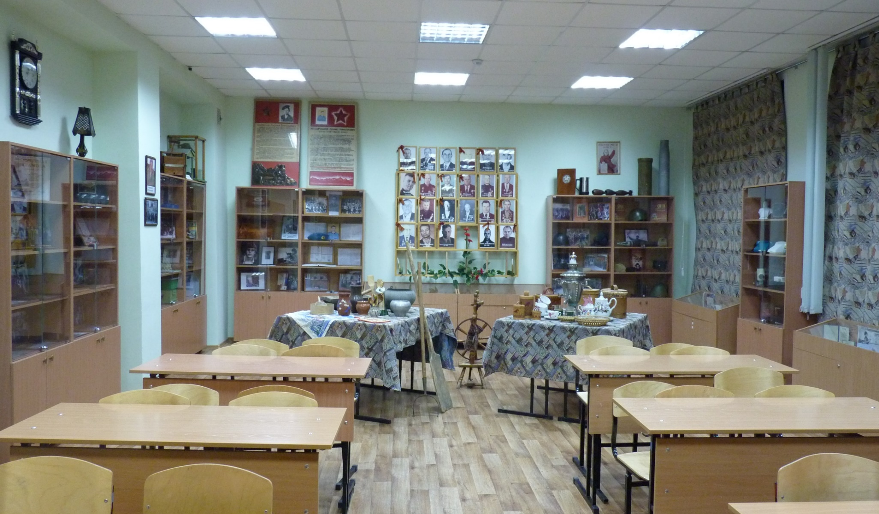
Общий вид музея

Slide 4
Общий вид музея с затемнением

Slide 5
Экспозиция «Утварь хозяйки избы»

Slide 6
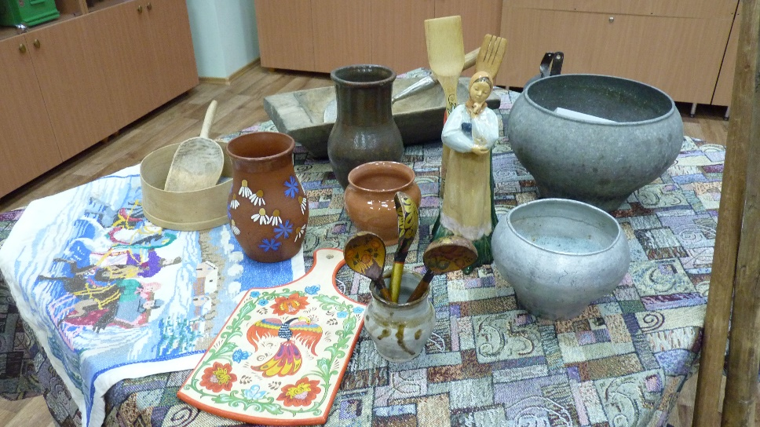
Экспозиция «Утварь хозяйки избы»

Slide 7
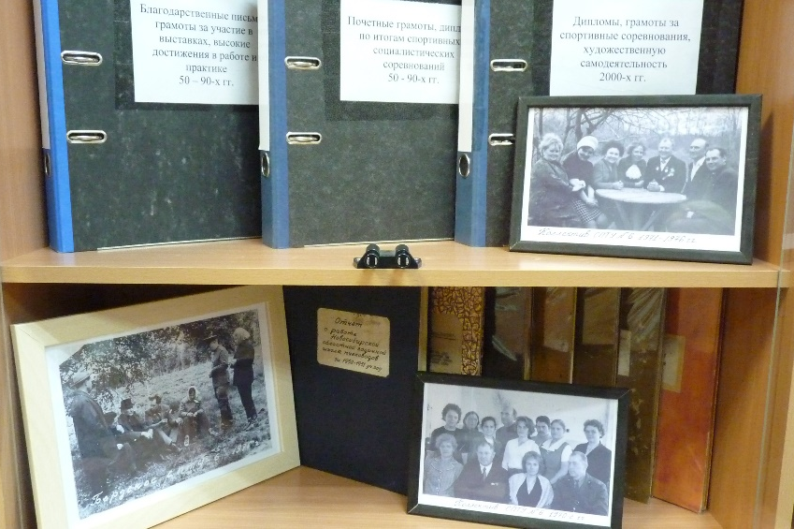
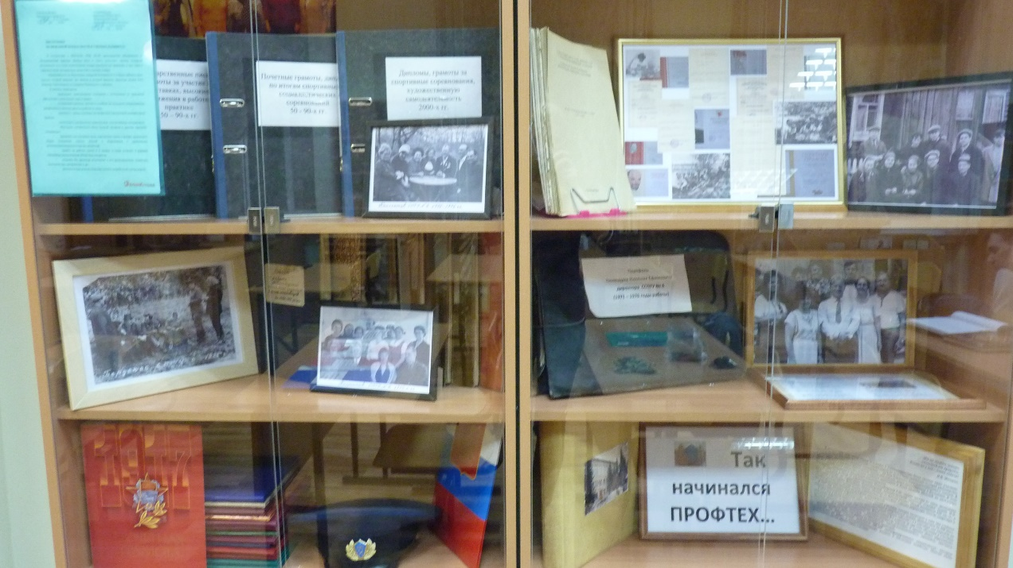
Коллективы профтеха в СПТУ № 6

Slide 8
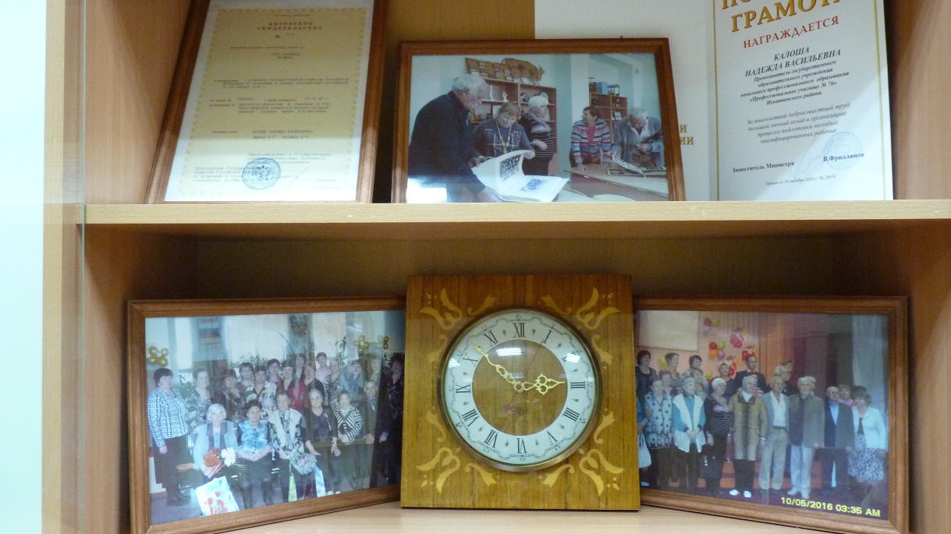
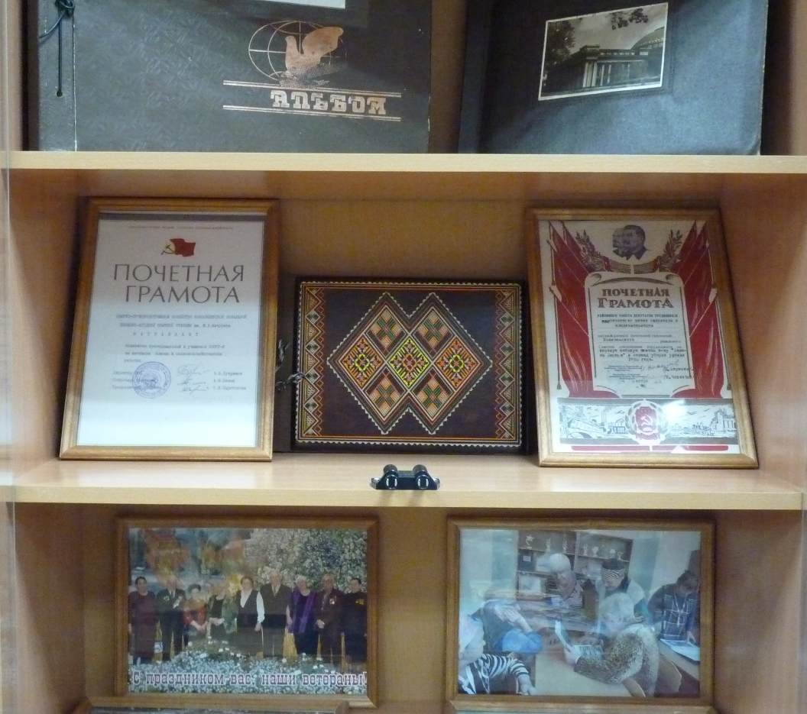
Ветераны профтеха в СПТУ № 6

Slide 9
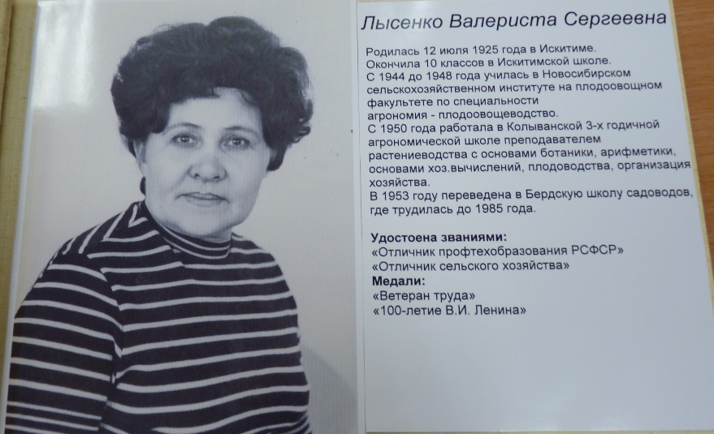
Фотоальбом «Вахта памяти»

Slide 10
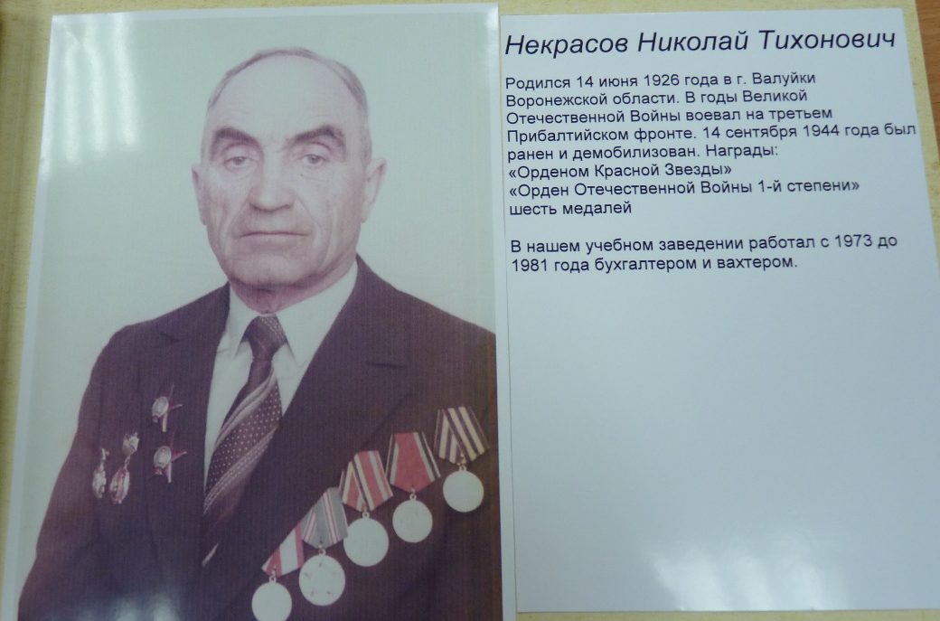
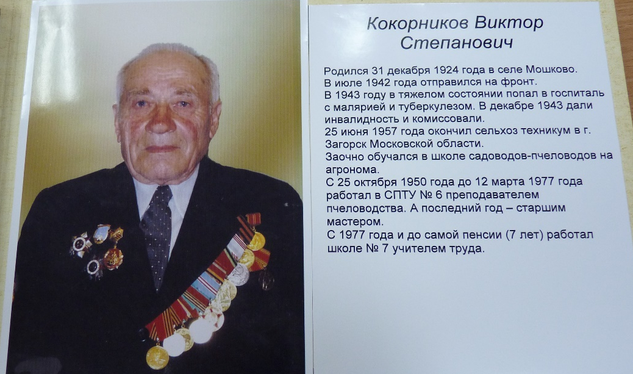
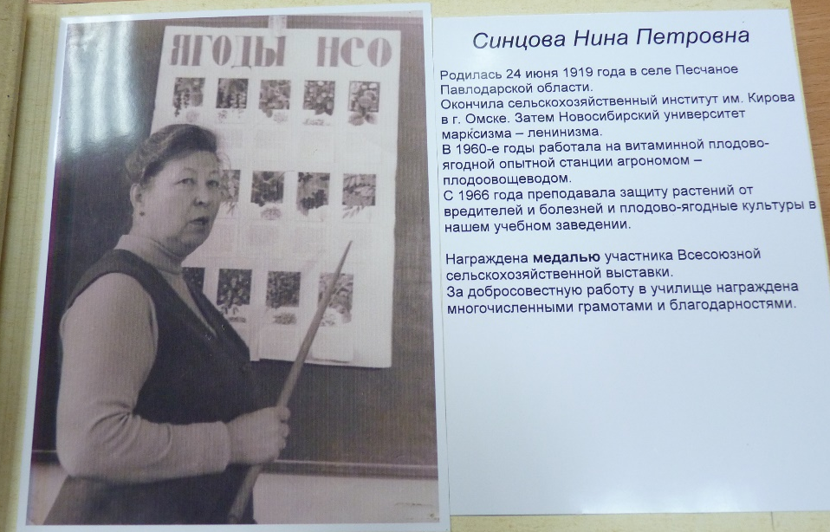

Slide 11
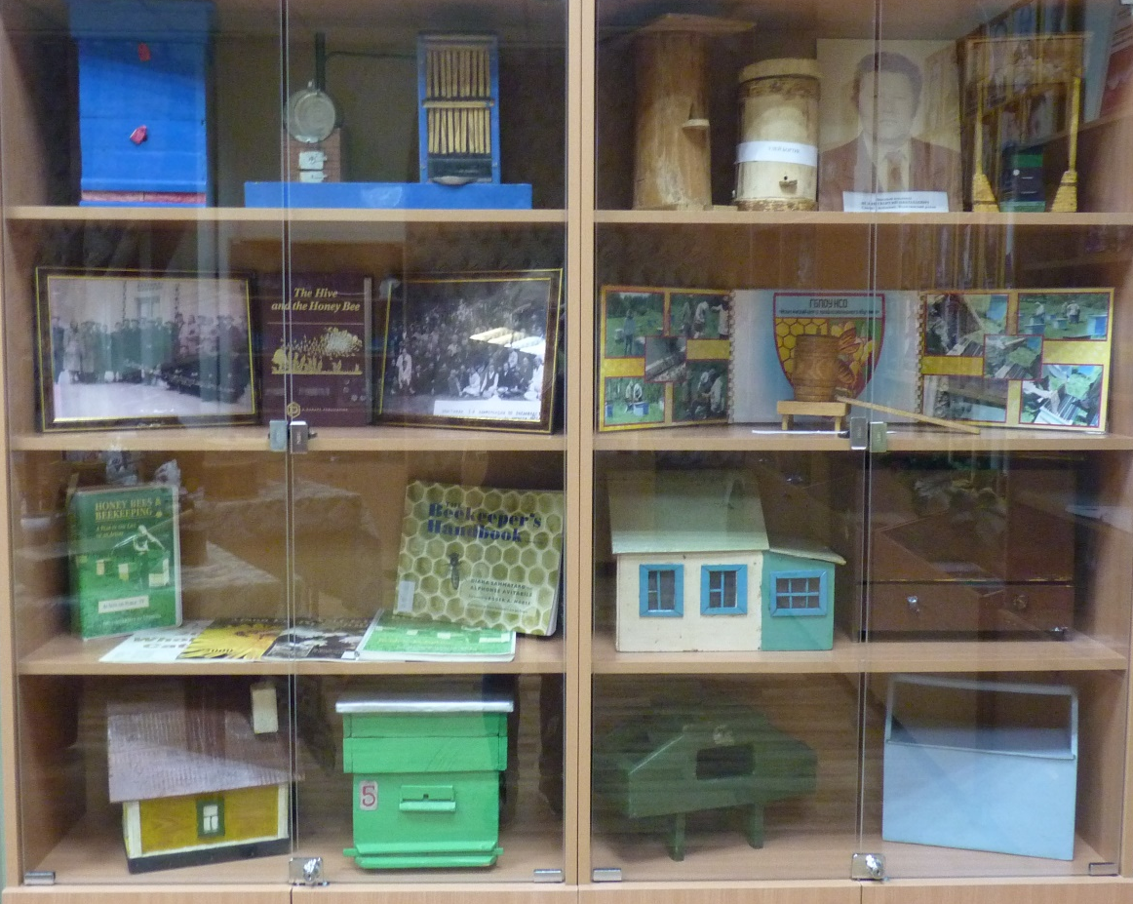
Уголок пчеловода

Slide 12
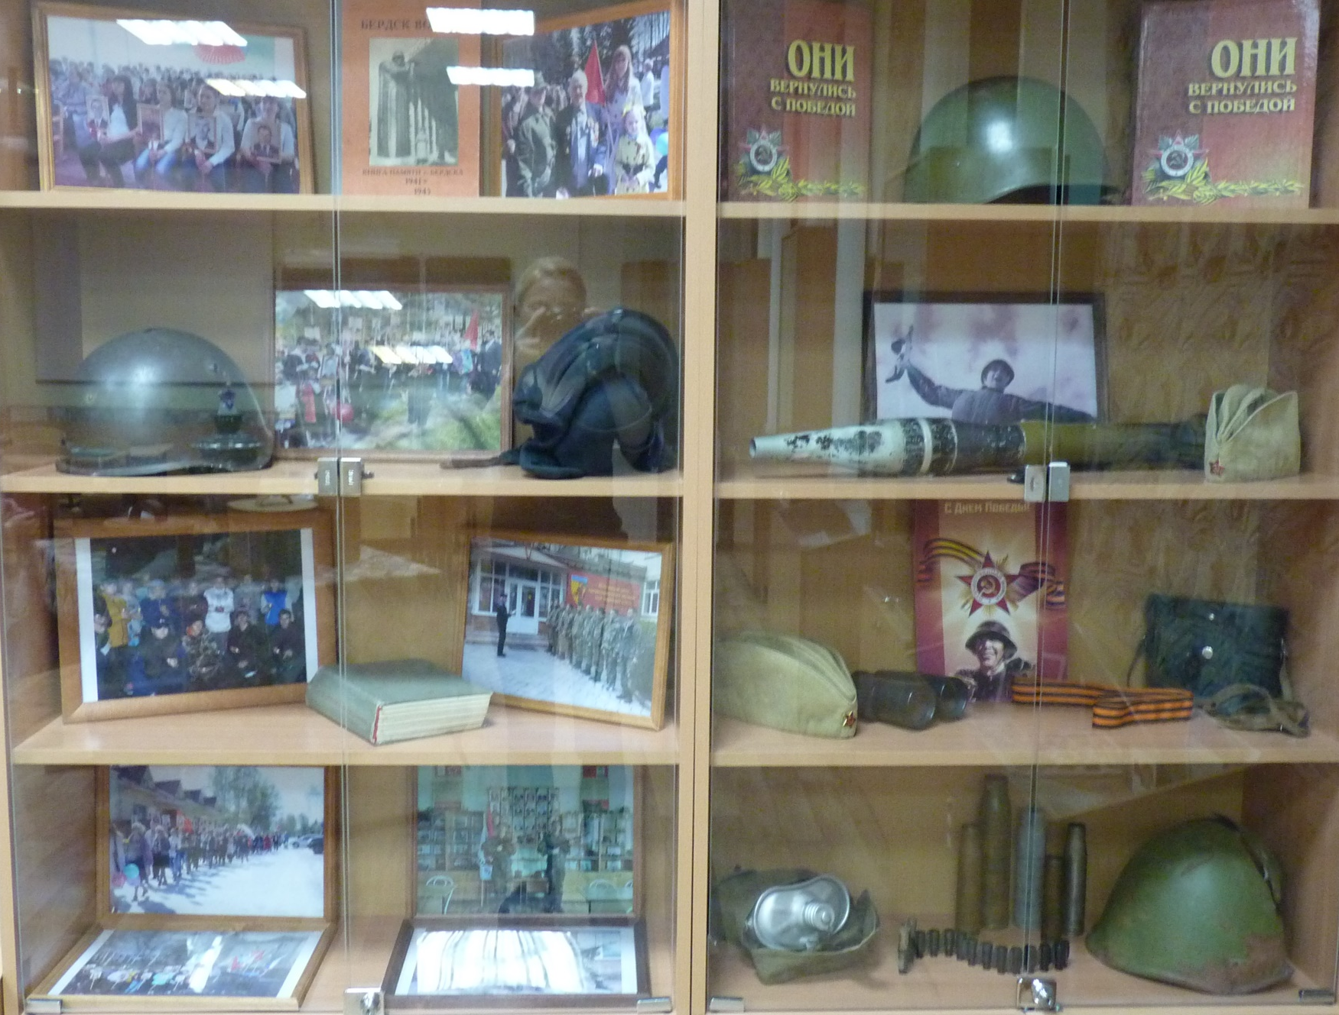
Они вернулись с победой

Slide 13
Пополнение фонда музея медалями

Slide 14
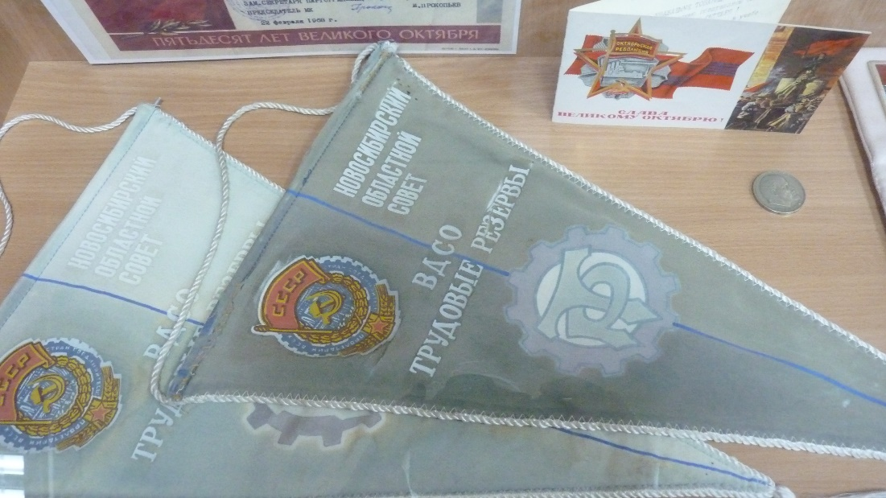
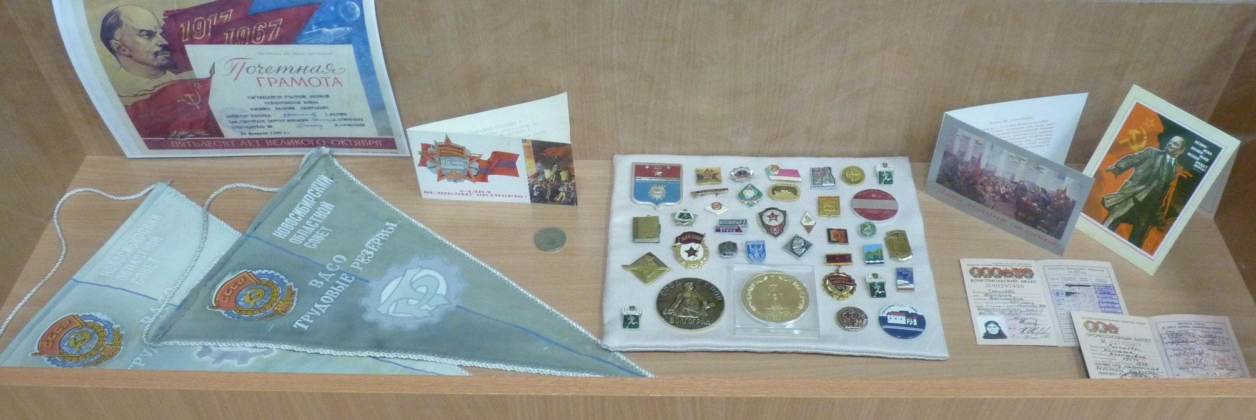
…и значками советской эпохи

Slide 15
Выпускница 1969 года СПТУ № 6, заслуженный ветеран труда п. Агролес Сарнакова Нина Константиновна

Slide 16
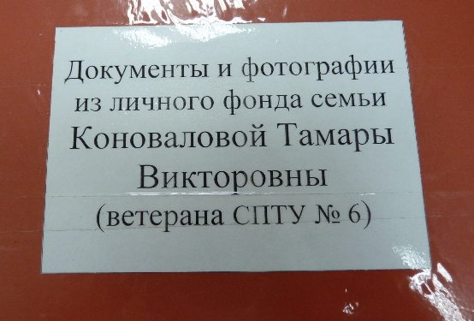
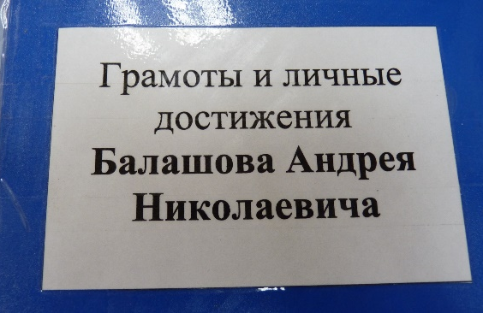
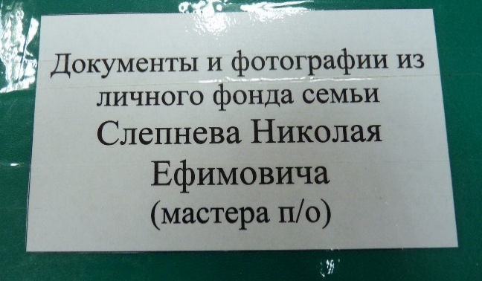
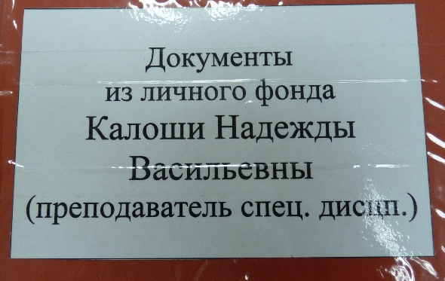
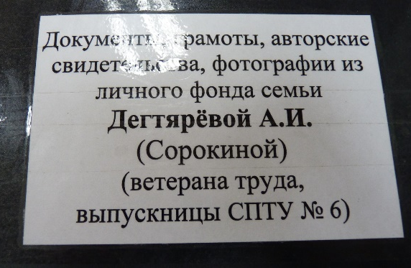
Результат работы поискового отряда «Наследие» 2018 – 19 уч. году

Slide 17
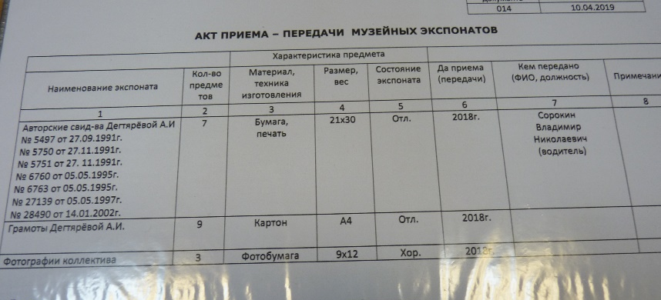
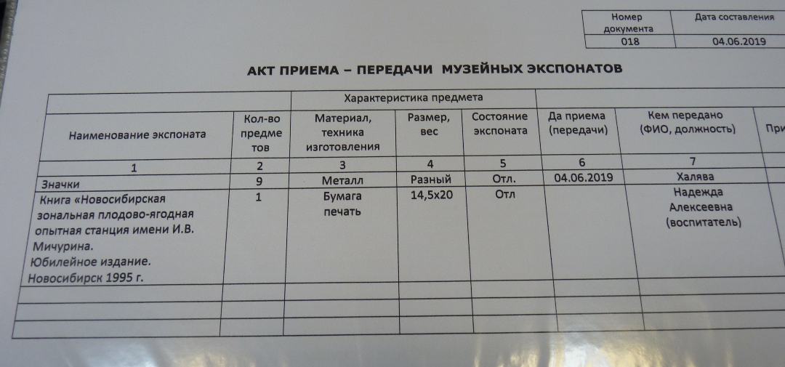
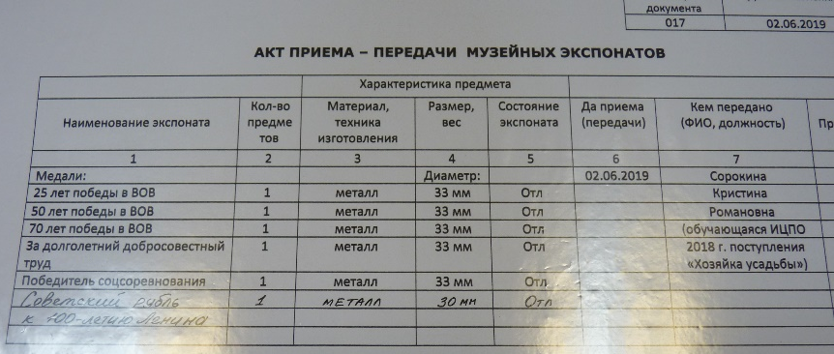
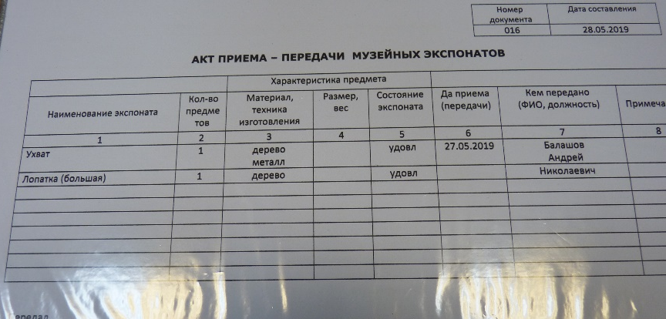
Пополнение фонда музея в 2019 – 20 уч. году

Slide 18
Лекторская группа музея «Наследие» в 2018 – 19 уч. году

Slide 19
Спасибо за внимание!
Презентацию подготовили:
Аксёнова Татьяна Алексеевна –
руководитель музея ГБПОУ НСО «ИЦПО»
Антонова Е.Л. - ст. воспитатель

